Slide 1
ANALIZA
EFIKASNOTI
NASTAVE
predavanje pripremila :
Ingrid Šimičić, stručna suradnica pedagoginja škole
svibanj 2022.

Slide 2
S a d r ž a j
Povod istraživanju
Cilj i zadaci istraživanja
Analiza :
- nastavnog procesa
- ankete za učitelje
- ankete za učenike
Preporuke za rad :
- bilježnica i plan ploče
- priprema za nastavu
- sadržaj poučavanja
- metode rada učitelja
- aktivnosti za učenike
- interakcija s učenicima
- E-imenik
- Zaključci

Slide 3
Povod (mini) istraživanju?!?!
primijećeno nezadovoljstvo učitelja ishodima i kvalitetom nastave, te ponašanjem učenika za vrijeme nastave
(moguća) smanjena motivacija u radu svih dionika o-o procesa

Slide 4
Cilj i zadaci istraživanja
CILJ
ZADACI
Praćenje nastave s naglaskom na: poučavanje, interakciju s učenicima; planirane aktivnosti za učenike
Osvrt na učeničke bilježnice
Analiza anketnog upitnika učitelja o svom radu i njihove preporuke za rad kolegama
Analiza anketnog upitnika učenika
Na temelju gore navedenog pronaći uzrok i dati smjernice za daljnji rad (poboljšanje)
Analiza dinamike i efikasnosti nastavnog procesa u predmetnoj nastavi kao i teškoće koje se u njoj pojavljuju
Poticanje na promišljanje o poboljšanju svog rada

Slide 5
Nastavni proces
Posjet nastavi¸obavljen je kod 10 učitelja
Period od 4. do 10 svibnja
Hospitacije obavljene u :
- 5.r. – 4 sata
- 6. r. – 4 sata
- 7. r.- 2 sata

Slide 6
Osvrt na nastavu
Unaprijed dogovoreno da se održi uobičajena nastava
Nije bilo prevelikih oscilacija u vođenju i dinamici
Nastava je uglavnom bila dobra, interaktivna i dinamična (obzirom na očekivanja i mogućnosti učenika)
Učenici su bili suradljivi i aktivni
Učitelji rade po istom principu : frontalni rad, individualni rad, razgovor s učenicima, postavljanje pitanja, slušanje učenika i pisanje- najčešći oblik rada
Neki su koristili i dijaprojektor, ppt, i neke druge „alate”, ali ta nastava je bila podjednako dobra kao i ona tradicionalna

Slide 7
ANKETA
ZA
UČITELJE

Slide 8
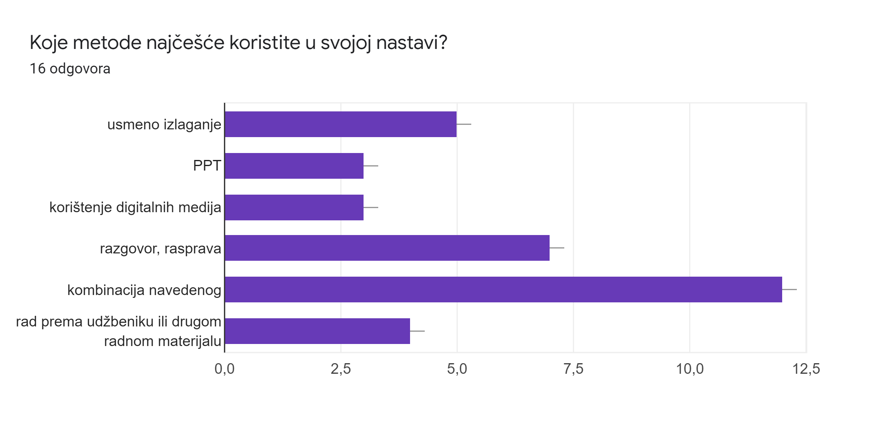

Slide 9
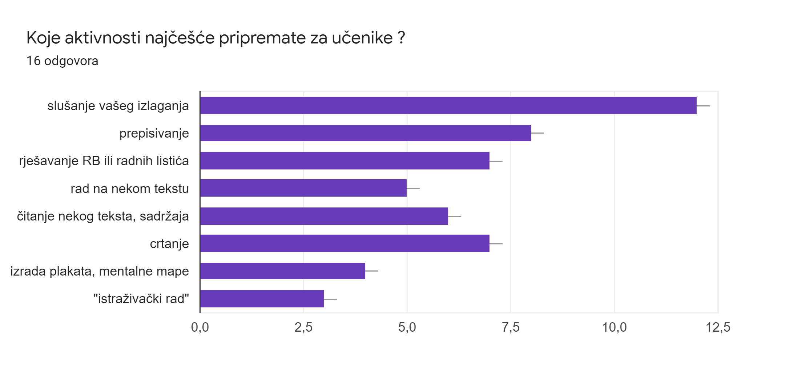

Slide 10
Što mislite koji rad (metoda) najviše odgovara vašim učenicima, u smislu da ih aktivira i potiče njihov interes?
Kombinacija edukativnih igara i razgovora
Zadaci koje mogu rješavati na tabletu te razgovor s njima.
Istraživački rad
rezanje - lijepljenje, prepričavanje zanimljivih priča, gledanje kratkog video uratka...
Nije bitna metoda, bitna je disciplina i njihov osjećaj da nešto ipak mogu usvojiti.
Promjena aktivnosti. Ne smije biti praznog hoda. Konstantni poticaj i kontrola. Našim učenicima odgovara promjena metoda: čitanje-slušanje-razgovor-pisanje- rad na tekstu-traženje informacije-ne odustajanje dok je sami ne nađu-upućivanje, ali ne odmah ponuditi gotov odgovor. Davati im smjernice dok sami ne dođu do odgovora jer jedino tako ih se može potaknuti na razmišljanje.
Kombinacija različitih medija!
za nastavu TZK - usmeno izlaganje i demonstracija

Slide 11
Izrada plakata, crtanje.
Najveći je mir u razredu kada učitelj čim manje govori, a oni puno prepisuju ili rješavaju nešto što zahtijeva predaniji rad. Malo stvari potiče njihov interes, možda neki kratki zanimljivi videi, crtanje nečeg drugačijeg, neobičnog. Jako nedostaje mozabook, on je imao neke stvari koje su im bile interesantne.
Kombinacija svega, da nije jednolično, a najviše kreativni rad
pokusi i natjecateljsko odgovaranje na pitanja
Njihov rad na ploči
Metoda pjevanja, plesanja i razgovora
Istraživački rad ali zbog specifičnosti učenika (potrebe za savladavanjem temeljnih znanja) uglavnom traži previše vremena kojeg nemamo na raspolaganju.
izmjena metoda, da se zadrži koncentracija

Slide 12
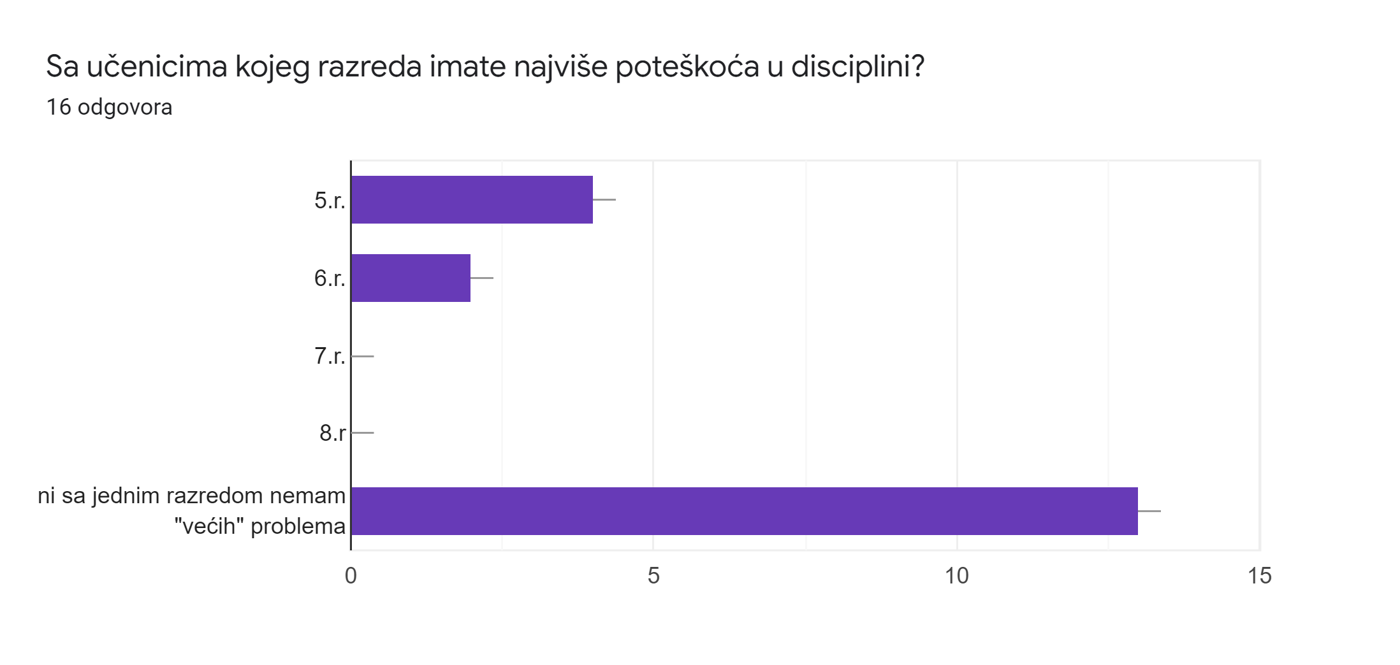
Sa učenicima kojeg razreda imate najviše poteškoća u disciplini?

Slide 13
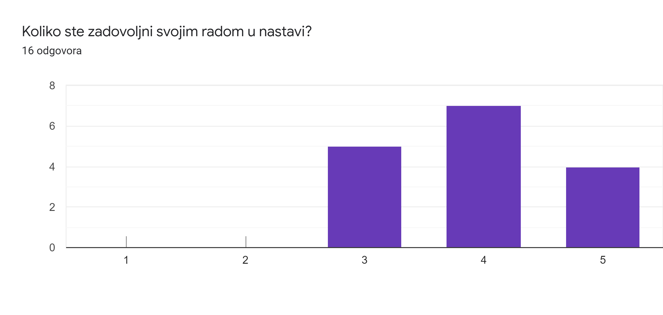

Slide 14
O čemu biste htjeli znati više, a tiče se rada u nastavi?
Ne znam odgovor na ovo pitanje- o svemu se uvijek može jos nešto naučiti
Različite igre vezane uz motivaciju
Ocjenjivanje
Za navedenu populaciju, znam dovoljno.
Konkretna situacija kada se dogodi, pitam kolegice ili stručnog suradnika. Odnos prema radu, učenicima, stil predavanja svaki nastavnik izgrađuje za sebe i tu nema univerzalnog recepta.
Prilagodba gradiva i sadržaja za naš profil djece.
Nemam konkretniji odgovor.

Slide 15
Kako oblikovati zadatke našim učenicima.
Kako pomoći i olakšati učenicima koji imaju velikih (većih) problema u čitanju, pisanju i razumijevanju od ostalih učenika u razredu.
O samom nastavnom sadržaju i kako ga približiti učenicima
Detaljnije informacije o načinu ocjenjivanja učenika s posebnim potrebama
Kako umiriti razred.
Pa iskreno ništa mi ne pada na pamet
Primjeri projektne nastave
sve potrebno za moj rad znam, a novosti saznajem kroz stručna usavršavanja

Slide 16
Na prethodno pitanje je vrlo teško odgovoriti jer struktura učenika je sve više demotivirajuća pogotovo za nekoga tko ima malo veće ambicije i ne znam jel se to pitanje odnosi samo na nastavu u ovoj školi. A odgovor na ovo pitanje - kako se spustiti na tu razinu, a da se ostvare ishodi jer savjetnik će gledati jesu li ostvareni ishodi koji oni realno većim dijelom ne mogu savladati, kao i kako provesti istraživački rad koji je također zadan novim kurikulumom, svi primjeri kako bi trebao izgledati istraživački rad u mojoj nastavi se nikako ne mogu primijeniti na ove učenike.

Slide 17
Što biste preporučili svojim kolegama, a vezano je za rad u nastavi te postizanje radne atmosfere i discipline???
Da budu dosljedni u svojim metodama i pristupu, dovoljno jasni i strogi, ali isto tako i da ne zaborave na to da je djecu važno barem pokušati motivirati na onaj način koji odgovara njima, a ne nama
Tableti ih zainteresiraju da rješavaju zadatke vezane za gradivo tako da kreiranje različitih kvizova i drugih oblika zadataka u nekim od alata.
Prijateljski odnos s dovoljnom dozom autoriteta
Dosljednost
Ludost je raditi istu stvar iznova i očekivati drugačije rezultate. - Albert Einstein :)

Slide 18
Ako se učitelj nije pripremio za sat i njemu je samom dosadno, ne možemo očekivati da će našim učenicima biti zanimljivo!
Dosljednost u radu.
Da se ispituje osnovno i to učenicima naznači.
Kao što je već navedeno disciplina se postiže čim manjim pričanjem i čim više njihovim prepisivanjem da nemaju slobodnog hoda, ali to je po meni vrlo demotivirajući oblik rada.
Izdvojiti iz programa bitno od nebitnog. Porazgovarati s njima o njihovim interesima i čime se bave u životu. Biti “šef” u razredu, ali opet biti osoba na koju se učenici mogu osloniti
Mislim da je osnova svega samo postavljanje jasnih pravila i striktno držanje istih. Sve ostalo uglavnom varira od čovjeka do čovjeka i razreda do razreda, ali taj princip je uvijek isti.

Slide 19
Svatko ima svoj pristup :)
Pokušati se što više spustit na razinu djeteta, a ujedno njim biti autoritet.
učenike treba zaposliti, treba biti dosljedan u svojim zahtjevima
Uvažavanje učenika...Mislim da im je potreban taj osjećaj važnosti i poštovanja. Razgovarati i slušati i o temama koje nisu nužno vezane uz nastavni sadržaj. Pritom, ne dozvoliti da odnos učenik/učitelj prijeđe u prijateljstvo, te postaviti granice dozvoljenog ponašanja. Promatrati učenika svakog ponaosob, a ne kao skupinu jer vam se tada otvaraju i načini kako se ophoditi sa svakim. Ponekad će to biti lijepa riječ, uvjetovanje, neki novi element u samom nastavnom satu, dogovor...Možda neće uvijek uspjeti, ali ponekad hoće, bar sa nekim od njih. Samim time, to je već korak naprijed. Zapamtiti da ste vi stariji i mudriji i kao takvi, uvijek ste u prednosti.

Slide 20
Da se manje koncentriraju na obim sadržaja i činjenično znanje koji valja prenijeti učenicima, a više na odnose i energiju koju osjećaju. Ako je učenicima dosadno i nastavnik to uvidi, to se ne smije ignorirati i praviti se kao da je sve u redu. Ubrzo će nastati kaos.. Ako učenik namjerno reže smeće i baca ispod klupe, on želi da nastavnik to primijeti i iskušava nas. Učenici sve osjete. Ako jedva čekate izaći iz razreda, ubrzo ćete poželjeti da niste ni ušli unutra. Ne ignorirati nerad već valja promijeniti aktivnost. Ne prijetiti u prazno tipa:,, Zvat ću ti roditelje ili razrednicu!'' I onda to ne učiniti. Reagirati promptno. Ne dopuštati da učenici određuju i vode nastavni sat:,, Možemo mi 1. sat ovo, pa ćemo onda ovo..!'' Ako Vi to niste planirali, ne smijete se bojati učenicima reći NE. Nagrada UVIJEK i DA, ali samo kada Vi to želite i kada se to Vama uklapa u plan. Ono što je važno nama, nije važno njima. Ako Vas poštuju, radit će Vam. Kada ih nešto naučite, ne libite se pokazati radost što su to usvojili. Zaplješćite im, poskočite od sreće, dignite njihov uradak, pokažite svima ''kako se to radi'', pohvalite ih od srca. Kada vide da Vas to raduje, trudit će se napraviti nešto i biti još bolji. Ne pričati jednoličnim, monotonim glasom prosipajući hrpu informacija pred njih. Manje je više. Ne možemo promijeniti strukturu učenika, njihove afinitete, ali možemo promijeniti sebe.

Slide 21
A n k e t a z a u č e n i k e

Slide 22
Što najčešće radite na nastavi?
slušam i radim
najčece na nastavi ucimo
na nastavi naj ćešće radimo matematiku
najčešće radim na nastavi učim i pisem
Ja na nastavi slušam ućiteljicu
ponekad pišemo i ponekad nedamo mira pod povjest , i likovni .
Naj vise radimo proglem
Naj vise radimo probleme
rješavamo sami
Na nastavama svim pišemo osim na povijest pišemo malo
Prepisujemo u bilježnicu.

Slide 23
Na donju crtu napiši što ti najviše voliš raditi na nastavi?
kada nešto režemo, lijepimo , pilimo , crtamo i pravimo
proba
volim pisati
na nastavi volim raditi informatiku
najvise volim pisat
najviše volim na nastavi ućit
vilim crtati, bojati, i ponekad pisati
Naj vise volim raditi matematiku
Naj vise volim matematiku
čitati
Meni se sviđa crtati i pisati matematiku
Prepisivati.

Slide 24
P R E P O R U K E
ZA RAD U
NASTAVI

Slide 25
BILJEŽNICA I PLAN PLOČE
Važne su iz više razloga : vježbanje/učenje ispravnog pisanja i prepisivanja; paziti na točnost i urednost; snalaženje u prostoru bilježnice (lijeva i desna strana, početak reda i tome slično); crtanje, učenje, odgovornost
Preporuke :
- izbjegavati natuknice, strelice, crtice
- optimalno sadržaja
- jedno ispod drugoga
- naslov na sredini
- rečenice kratke i jasne
- svaka rečenica u novi red

Slide 26
- svaki naslov na novu stranicu ili sa većim razmakom od prethodnog gradiva na istu stranicu
- poželjni su i crteži
- lijepiti tekstove da, ali ne prečesto
- obzirom da oni doslovno prepisuju ili preslikavaju plan ploče on treba biti jasan
- ako idete pisati novo na nekom drugom mjestu sa strane ili u nekom kutu trebate im reći zašto to činite na tom mjestu i naglasiti im gdje da oni to pišu ili crtaju u svojim bilježnicama
- pišite im malim pisanim slovima
- pregledavajte njihove bilježnice, ocjenjujte
- ponekad ih pitajte da vam pročitaju što su napisali

Slide 27
PRIPREMA ZA NASTAVU :
- pripremiti se za nastavu- osmisliti sadržaj poučavanja, aktivnosti za
učenike i osmisliti pitanja (poticanje i poticaje)
- pripremiti materijale, plan ploče, ono što će zapisati u bilježnicu
SADRŽAJ:
- optimalan,
- osnove, zatim nadogradnja
- pojašnjenje nepoznatih ili manje poznatih riječi, pojmova
- sažeti tekst iz udžbenika
- koristiti i druge izvore
- pokušati pronaći poveznicu sa svakodnevicom i njihovom realnošću

Slide 28
METODE RADA UČITELJA :
- frontalni rad je baza
- osnove su : izlaganje, razgovaranje, pojašnjavanje, obilazak učenika,
poticanje na rad, poticanje na obavljanje zadataka, postavljanje pitanja
AKTIVNOSTI ZA UČENIKE :
- jasne
- primjerene
- SLUŠANJE, PISANJE, ČITANJE, PREPISIVANJE
- crtanje, traženje odgovora u tekstu, rješavanje RB ili radnih listića i
drugih materijala
OSTALE AKTIVNOSTI ZA UČENIKE :
- izrada ppt-e; izrada plakata, izrada mentalne mape, …

Slide 29
INTERAKCIJA S UČENICIMA :
- ući u razred : ozbiljan, siguran i opušten (ne smiju vidjeti nervozu)
- dozirati šale
- kontrolirati njihove upadice i pokušaj sabotiranja sata i rada
- ne ulaziti u rasprave (kratko i odmjereno ih pokušati utišati;
raspravom im dajete na važnosti i tako postaju samouvjereniji)
- bolje ignorirati nego raspravljati
- pokažite poštovanje prema njima, ali prije svega prema sebi
- stvar je obostrane kemije i energije
- moraju osjetiti da ste vi sigurni u sebe
- kada kažu nešto nepromišljeno pokušajte u tome pronaći logiku ili
ih minirajte na korektan način (da se ne usude ubrzo ponoviti slično)
- zovite ih imenom kada im se obraćate
- koristite njihova imena ili njihove poznate realne životne situacije
da biste ih motivirali na rad
- neki učitelji bi trebali čak i smanjiti pohvale i poticaje

Slide 30
E - imenik
Poželjno je da obrazovni predmeti imaju ocjene u svakom mjesecu (bez obzira na rubriku)
Ocjena ne može biti previše samo premalo ( u nekim obraz. predmetima ih je premalo, što znači da ih nema od primjerice travnja)
Paziti na kriterije ocjenjivanja
PP mogu imati ocjene odličan i vrlo dobar, ali to ukazuje na propitivanje PP-a
U opisnom praćenju makar jednom u polugodištu napisati što učenik može, ne može, što mu ide, kada pokazuje interes kada najviše surađuje, kako napreduje (i zašto ne)

Slide 31
Z A K LJ U Č C I
Treba biti svjestan sa kakvom strukturom učenika se radi u smislu njihovih kognitivnih sposobnosti, pedagoške zapuštenosti, skromnog vokabulara, obiteljske situacije i uvjeta u kojima žive
Treba biti svjestan da se ne mogu i ne znaju i neće oni mijenjati već MI/VI
Ne ih podcjenjivati kada je u pitanju njihov doživljaj nas
Oni znaju i osjete da li vam je stalo (do vašeg posla i do njih)
Treba zaslužiti njihovo poštovanje (obostrano)
Nisu kod svih učitelja „nemirni” (dakle ima načina)
Ne biti dosadan, povezati sadržaje sa životom i zaposliti ih

